Slide 1
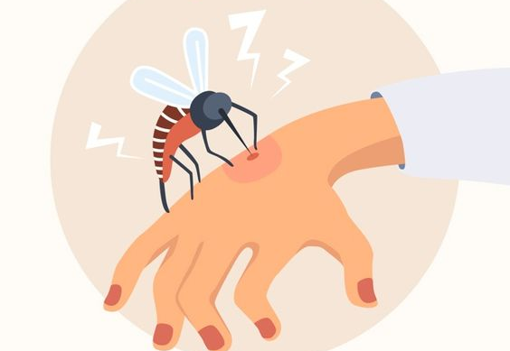
Dengue
Chikungunya
Zika
Curso: Biología
Profesor: Juan Céspedes
Fecha: 25/10/2022
Grado: 4to B sec.

Slide 2

OBJETIVOS
Explicar las características de 3 virus más comunes en nuestro país
Conocer su transmisión, síntomas, para reconocerlos, identificarlos y/o prevenir brotes
Mantener una información actualizada sobre la mortalidad de estos 3 virus y realizar análisis

Slide 3
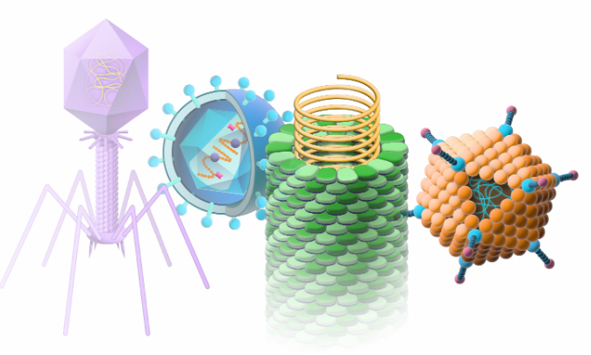
INTRODUCCIÓN
Un virus es un ser no vivo infeccioso que consta de un segmento de ácido nucleico (ADN o ARN) rodeado por una cubierta proteica. Un virus no puede replicarse solo; por el contrario, debe infectar a las células y usar componentes de la célula huésped para fabricar copias de sí mismo.
causa daño en el organismo

Slide 4
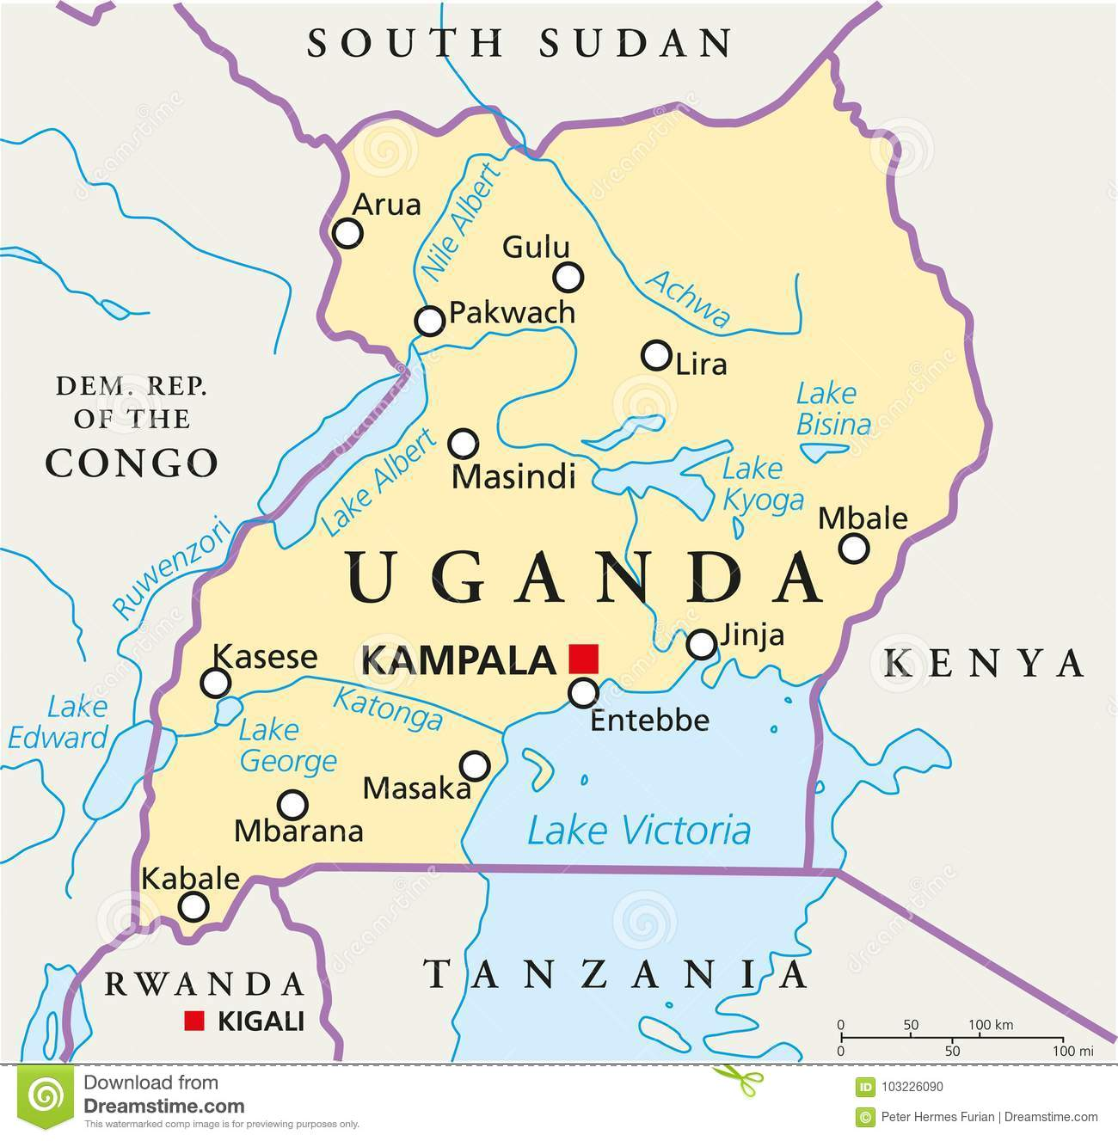
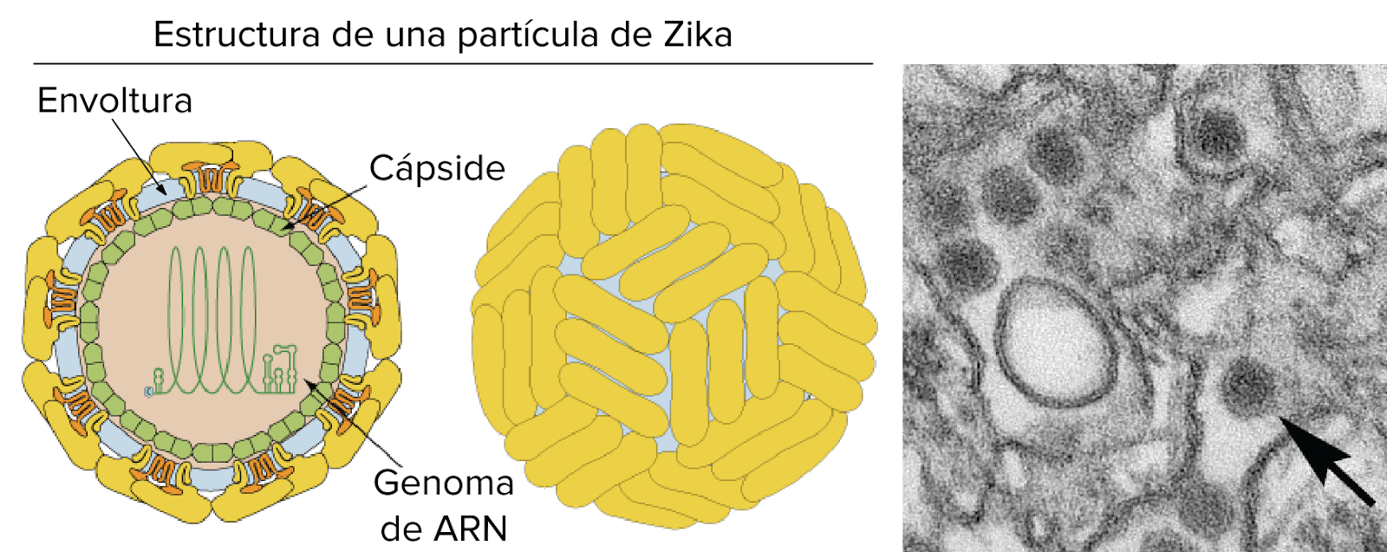
El virus del Zika​ (ZIKV) es un virus del género Flavivirus.
La fiebre del Zika es una enfermedad relativamente nueva y es causado por la picadura de un mosquito y se cataloga como un arbovirus
ZIKA

Slide 5
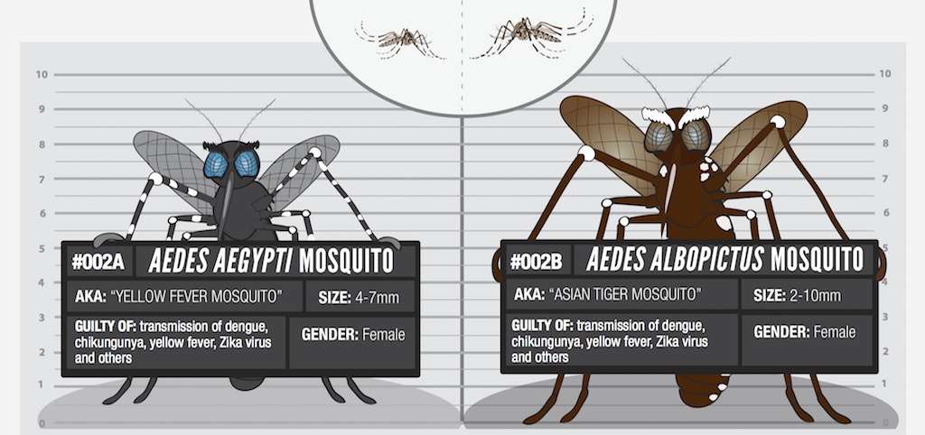
El virus Zika (ZIKAV) es transmitido por un mosquito, es decir, cuando el mosquito perteneciente a la especie Aedes te pica existe la posibilidad de que te transmita esta enfermedad.
TRANSMISIÓN

Slide 6
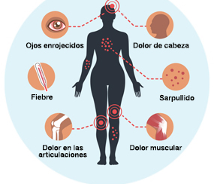
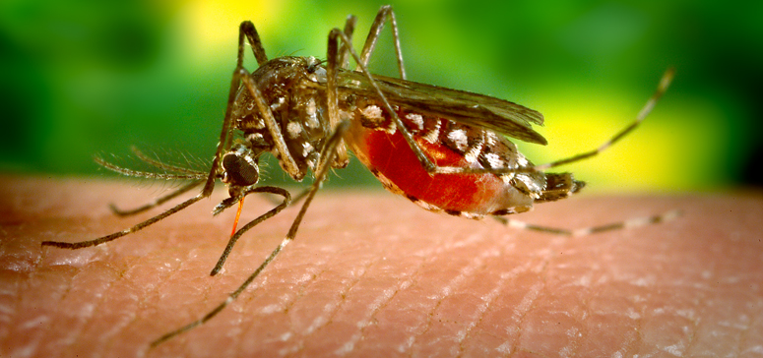
SÍNTOMAS
Estos se pueden presentar de 3 a 14 días después de contraer el virus y duran de 2 a 7 días.

Slide 7
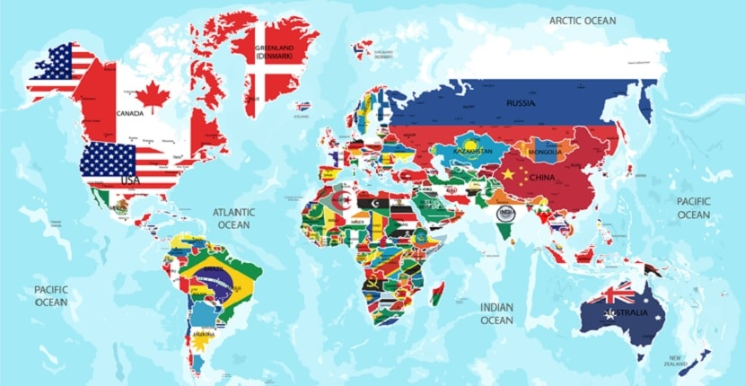
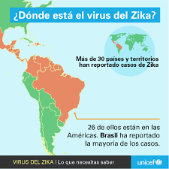
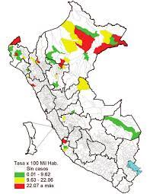
¿Dónde está?

Slide 8
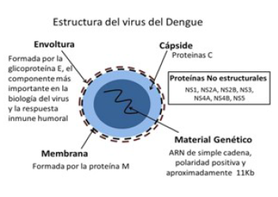
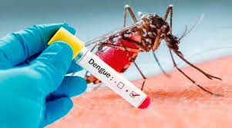
El dengue es una enfermedad infecciosa producida por un virus de genoma ARN perteneciente al género Flavivirus. Se manifiesta clínicamente en dos formas principales: la fiebre del dengue, también llamada dengue clásico y la forma hemorrágica: fiebre hemorrágica del dengue.
DENGUE
Es una enfermedad febril que afecta a lactantes, niños y adultos. La infección puede ser asintomática.

Slide 9
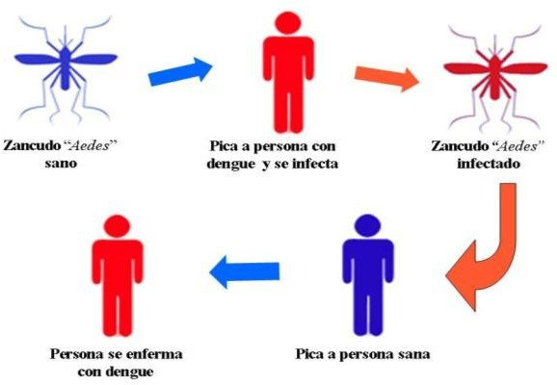
El zancudo adulto pica a una persona con el virus, entonces el zancudo se infecta, luego el zancudo picara a una persona sana y la infectara
TRANSMISIÓN
Vector: Mosquito Aedes Aegypti

Slide 10
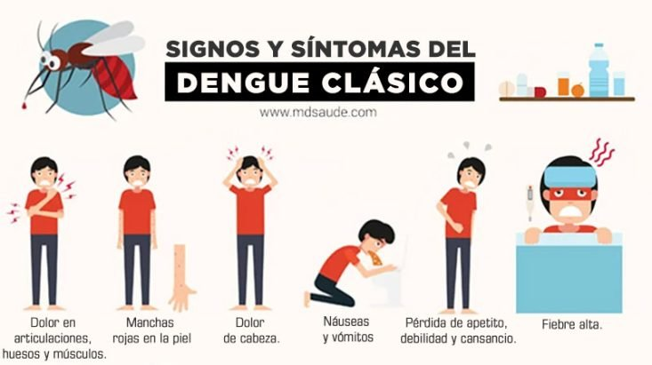
SÍNTOMAS
No existe un tratamiento específico
La enfermedad puede progresar a formas graves, caracterizada principalmente por choque

Slide 11
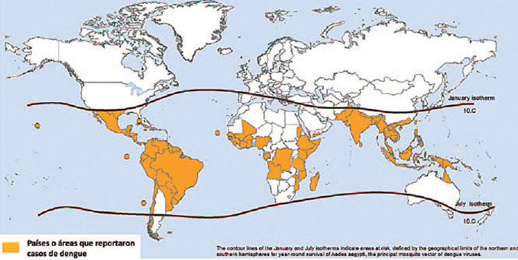
¿Dónde está?
El mosquito Aedes aegypti está ampliamente distribuido en las Américas
El dengue tiene un comportamiento estacionario

Slide 12
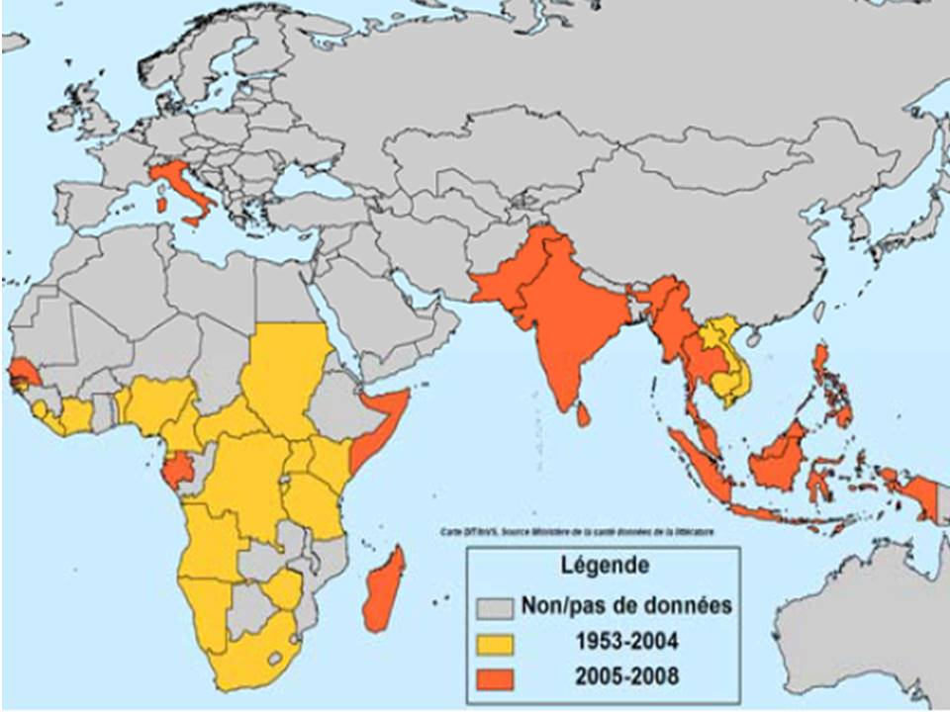
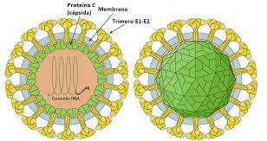
CHIKUNGUNYA
La proximidad de los criaderos de los vectores a los lugares donde viven las personas es un factor de riesgo significativo para la transmisión de Chikungunya
La fiebre chikungunya es una enfermedad vírica. Se describió por primera vez durante un brote ocurrido en el sur de Tanzania en 1952. Se trata de un virus ARN del género alfavirus.

Slide 13
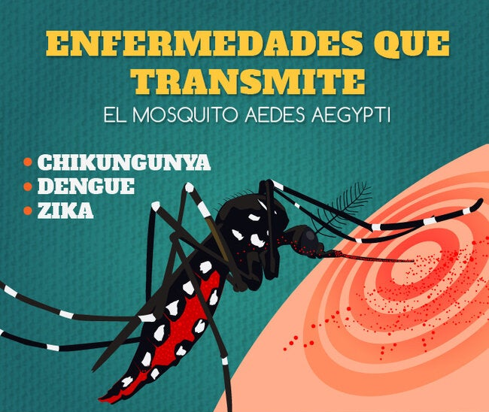
Solo se puede tener chikungunya 1 vez, luego se desarrollan los anticuerpos que se encargaran de proteger a las personas.
TRANSMISIÓN

Slide 14
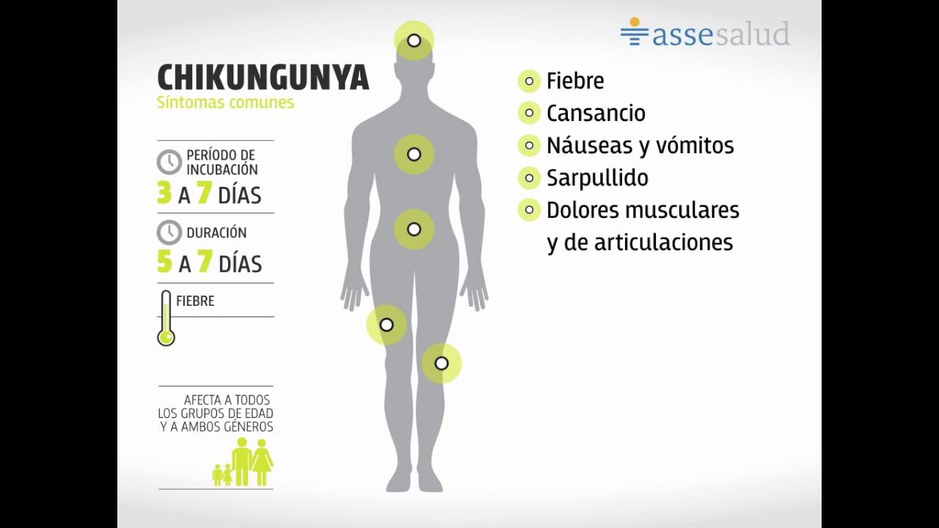
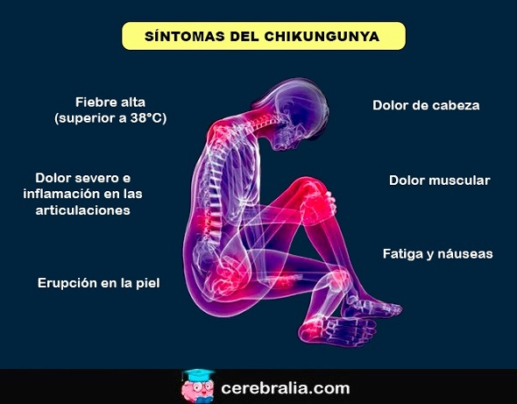
SÍNTOMAS
Comienzan generalmente de 4 a 8 días después de la picadura de mosquitos, pero pueden aparecer en cualquier momento entre el día 2 y el día 12.

Slide 15
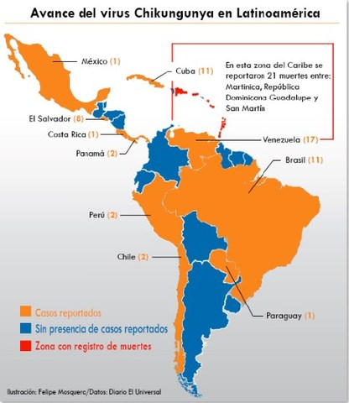
¿Dónde está?

Slide 16

Dengue | Chikungunya | Zika
Son arbovirus Los transmite el mismo género de mosquitos Síntomas: fiebre – sarpullido Meses cálidos y zonas tropicales Estructura
Fiebre alta - sangrado | Fiebre alta – dolores fuertes | Fiebre
Síntomas 3 – 7 días | Síntomas 5 – 8 días | Síntomas 3 – 12 días
Latinoamérica - África | Latinoamérica | Brasil

Slide 17
CONCLUSIONES
El dengue, chikungunya y zika son muy similares
Estos 3 virus se transmiten mediante el vector – mosquito
El tratamiento es a los síntomas
Son virus globales

Slide 18
BIBLIOGRAFÍA
Virus del Zika. (2016). Infections. https://medlineplus.gov/spanish/zikavirus.html
Virus del Zika. (2021, September 18). Mayoclinic.org. https://www.mayoclinic.org/es-es/diseases-conditions/zika-virus/symptoms-causes/syc-20353639
Zika. (n.d.). Paho.org. http://paho.org/es/temas/zika
National Human Genome. (2022, October 21). https://www.genome.gov/es/genetics-glossary/Virus
OPS. (2014). https://www.paho.org/es/temas/chikungunya
OPS. (2014). https://www.paho.org/es/temas/dengue
Dengue, Chikungunya, Zika. (2015). Gobierno de México. https://www.insp.mx/avisos/3961-no-bajes-guardia-dengue.html
Fiebre Chikungunya. Infomed. https://temas.sld.cu/chikungunya/que-es/
Ecured. (2016). https://www.ecured.cu/Zika#Caracter.C3.ADsticas
Ecured. (2016). https://www.ecured.cu/Chikungunya#Brotes
Ecured. (2016). https://www.ecured.cu/Dengue#Virus

